Slide 1
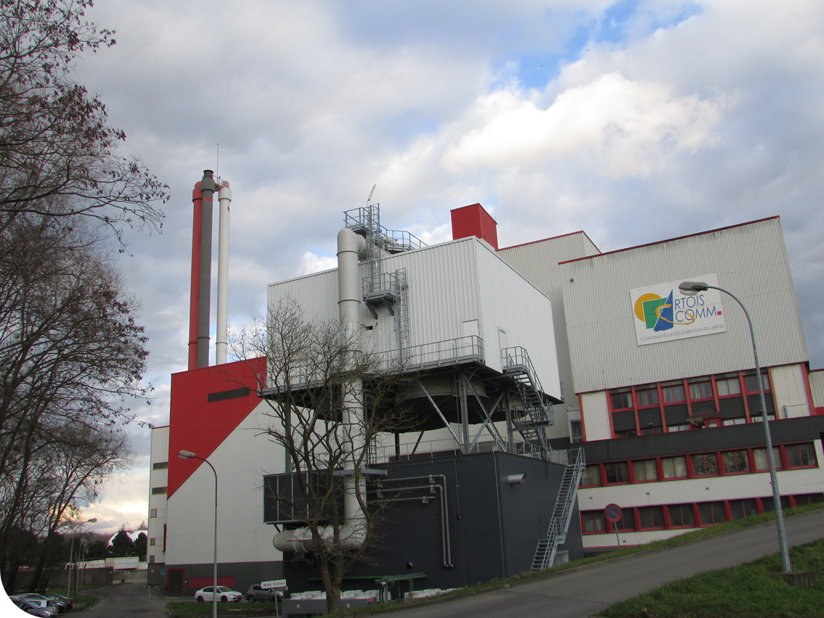
Commission de Suivi des Sites

Slide 2
Contexte

Slide 3
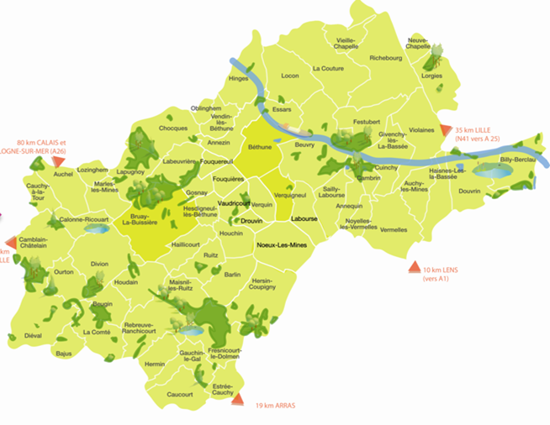
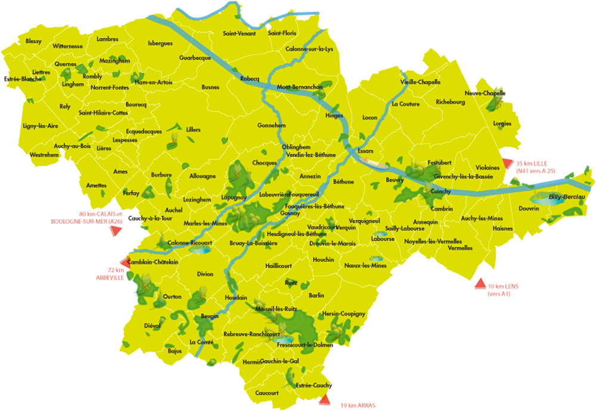
Artois Comm.
Maître d’ouvrage : Communauté d’Agglomération Béthune-Bruay Artois Lys Romane.
Exploitant : Valnor
Hier
Aujourd’hui
<numéro>

Slide 4
Historique du site
1978 : le 24 octobre, le District de l’Artois a mis en service l’UIOM. Le groupe INOR s’est vu confier l’exploitation du CVE dès la mise en service.
1989 : le groupe INOR perd le contrat d’exploitation => SEMIORA (DSP)
1991 : Un projet d’extension et de mise en conformité des effluents gazeux est décidé.
1993 : mise aux normes des anciens fours de 5 tonnes/heure, concernant les effluents gazeux, avec mise en œuvre d’un traitement humide des fumées.
1996 : accroissement de la capacité de l’usine
2002 : Artois Comm, reprend les activités du District de l’Artois => remplacement du traitement des fumées par un traitement sec (bicarbonate de sodium - coke de lignite. => traitement des dioxines et furanes).
2005 : l’usine cesse son activité pendant 18 mois.
2006 : mise en conformité de l’installation
2007 : le préfet a autorisé la remise en service de la ligne 2 et 3
2008 : Valnor, filiale du groupe Veolia Environnement remporte le contrat d’exploitation de l’usine (3 ans + 2 fois 1 an). Artois Comm reste titulaire de l’arrêté d’exploiter.
2011 : Reconduction pour 1 an (première année optionnelle) du contrat de Valnor
2012 : Reconduction pour 1 an (deuxième année optionnelle) du contrat de Valnor
2014 : Valnor, filiale du groupe Veolia Environnement remporte le contrat délégation de service public de l’usine (12 ans). Artois Comm reste titulaire de l’arrêté d’exploiter.
<numéro>

Slide 5
Tonnages réceptionnés

Slide 6
Tonnages réceptionnés
90 956t réceptionnées en 2016 dont 982t transférées
Apports
Artois Comm.
Apports
Veolia Proprete
60 063 t
15 218 t
10 398t
2 969 t
2 308t
<numéro>

Slide 7
Résidus solides

Slide 8
Tonnages des sous-produits évacués
 | Ferrailles | Mâchefers | Cendres | PSR | TOTAL
2008 | 1 593 | 22 589 | 1 519 | 1 124 | 26 825
2009 | 303 | 22 912 | 1 668 | 1 191 | 26 235
2010 | 17 | 24 389 | 1 699 | 1 321 | 27 449
2011 | 19 | 24 194 | 1 767 | 1 332 | 27 330
2012 | 6 | 23 178 | 1 805 | 1 186 | 26 219
2013 | 40,9 | 19 102 | 1 506 | 1 103 | 21 796
2014 | 8 | 23 432 | 1 635 | 1 237 | 26 328
2015 | 3,78 | 19 386 | 1 452 | 1 315 | 22 193
2016 | 22 | 22 057 | 1 771 | 1 309 | 25 159
Les mâchefers sont traités par la société PréFerNord
Les cendres sont traitées par la société Séché
Les PSR* sont traités par la société Hydropale
<numéro>

Slide 9
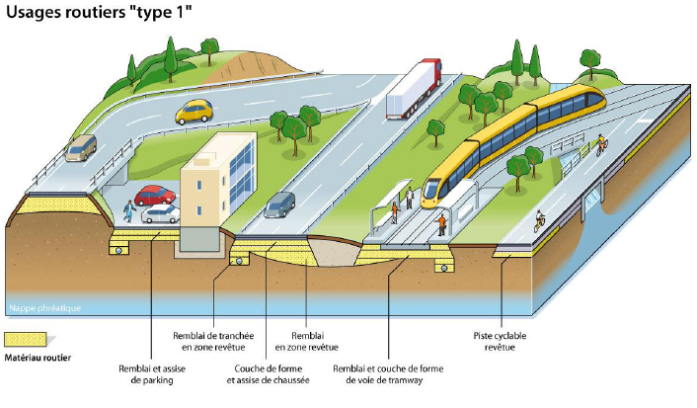
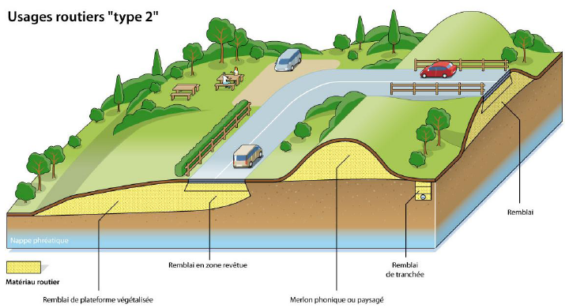
Traitement et valorisation des mâchefers
Circulaire du 9 mai 1994 = > l’arrêté ministériel du 18/11/2011,
applicable aux UIOM et aux Installations de Maturation et d’Elaboration (IME) Passage sur une IME obligatoire avant recyclage
Deux seuils en fonction des utilisations routières :
  Type 1 : recyclage en ouvrages revêtus (réputés imperméables)
  Type 2 : recyclage en ouvrages recouverts
Renforcement de la traçabilité
<numéro>

Slide 10

Traitement et valorisation des mâchefers
Traitement des mâchefers sur le site de PREFERNORD à Fretin (59) pour valorisation
  25 ans d’existence, installation spécialisée dans le recyclage de matériaux de chantier de démolition et des résidus issus des centres de valorisation énergétique
  Tonnages traités sur le site :
    200 000 tonnes de matériaux de démolition
    200 000 tonnes de résidus de CVE
    Production annuelle de 358 000 t de granulats et sables (pour TP) et 40 000 t de ferrailles enrichies (sidérurgie)
  Traçabilité totale et neutralité environnementale du traitement des matériaux sur le site
  Analyses périodiques pour caractériser les mâchefers (condition préalable à la valorisation)
<numéro>

Slide 11
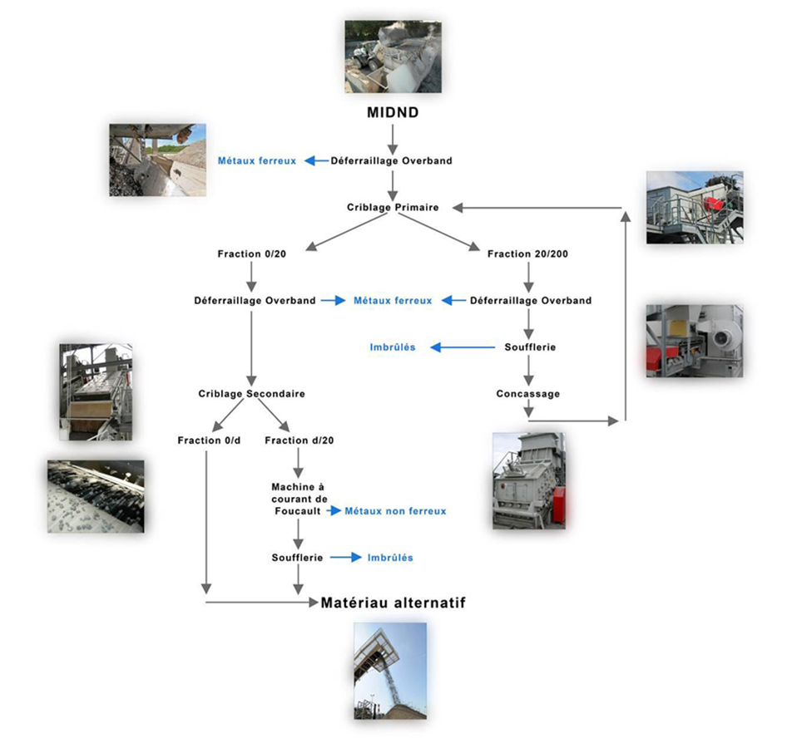
Traitement et valorisation des mâchefers
<numéro>

Slide 12
Traitement des Produits Sodiques Résiduaires
Caractérisation trimestrielle des PSR en sortie de l’usine
Traitement des Cendres sur le Centre HYDROPALE à Dunkerque (59) :
  Première unité dédiée au traitement des résidus d’épuration de fumées
  Procédé innovant, permettant d’isoler la fraction polluante et de réduire par 4 à 5 les quantités de déchets ultimes
  Valorisation en salinisation de darses maritimes
Des procédures strictes :
  Analyses préalables d’un échantillon, Emission d’un certificat d’acceptation préalable
  Analyses laboratoires d’un échantillon de conformité
  Traitement et valorisation
    traçabilité du déchet garantie par le bordereau de suivi de déchets.
    contrôle qualité assuré tout au long de la procédure
Synoptique de traitement :
<numéro>

Slide 13
Traitement des Cendres
Caractérisation trimestrielle des cendres en sortie de l’usine
Traitement des Cendres sur le Centre de SECHE Eco-Industries à Changé (53):
  Espace d’accueil et de contrôle des apports de déchets, Laboratoire d’analyses
  Unité de Stabilisation/Solidification
  Installation de Stockage de Classe 1
Des procédures strictes :
  Analyses laboratoire préalables d’un échantillon, Emission d’un certificat d’acceptation préalable
  Traitement :
    traçabilité du déchet garantie par le bordereau de suivi de déchets.
    contrôle qualité assuré tout au long de la procédure
Procédé de stabilisation :
  Traitement par stabilisation (ils sont mélangés à des liants hydrauliques) afin d’éviter toute dispersion de la charge polluante
<numéro>

Slide 14
Mesures des émissions Atmosphériques

Slide 15
Calcul de l’émission de CO₂
 | Unité | Déchets | Gaz
PCI | GJ/t – GJ/MWh | 8,64 | 3,6
Facteur d’émission | kg/GJ | 95 | 57
Quantité traitée | t | 73 742 | 5 670
Emission de CO2 / sources | t | 60 527 | 1 163
CO_{2 d’origine non biomasse} | t | 27 190
CO_{2 d’origine biomasse} | t | 34 500
Total Emission de CO₂ | t | 61 690
Source : Déclaration GEREP 2016(site internet DREAL)
<numéro>

Slide 16
Mesures externes
Surveillance Ponctuelle des Rejets Gazeux Ligne n°2
Date | SO₂ | HCl | NH3 | CO | COT | NOx | Poussières | HF | dioxines / furanes | Vitesse | Laboratoire
mg/Nm³ | mg/Nm³ | mg/Nm³ | mg/Nm³ | mg/Nm³ | mg/Nm³ | mg/Nm³ | mg/Nm³ | ng/Nm³ | m/s
01/09/2016 | 34,00 | 5,00 | 4,90 | 41,40 | 2,60 | 217,00 | 7,10 | 0,03 | 0,0010 | 29,60 | Leces
23/08/2016 | 5,80 | 1,60 | 8,10 | 22,10 | 1,30 | 236,80 | 2,20 | 0,13 | 0,00112 | 13,80 | eurofins
20/12/2016 | 13,10 | 7,00 | 2,40 | 17,20 | 0,00 | 197,70 | 0,70 | 0,40 | 0,00200 | 29,00 | Leces
Moyenne | 17,63 | 4,53 | 5,13 | 26,90 | 1,30 | 217,17 | 3,33 | 0,19 | 0,00 | 24,13
VLE 1/2h | 200 | 60 | 30 | 100 | 20 | 400 | 30 | 4 | 0,1 | > 12
VLE Jour | 50 | 10 | 30 | 50 | 10 | 200 | 10 | 1 | 0,1 | > 12
date | As | Cd | Cr | Cu | Hg | Mn | Ni | Co | Sb | Pb | Tl | V | Total Cd+Tl | Total autres | Laboratoire
mg/Nm³ | mg/Nm³ | mg/Nm³ | mg/Nm³ | mg/Nm³ | mg/Nm³ | mg/Nm³ | mg/Nm³ | mg/Nm³ | mg/Nm³ | mg/Nm³ | mg/Nm³ | mg/Nm³ | mg/Nm³
01/09/2016 | 0,00760 | 0,00050 | 0,00520 | 0,03810 | 0,00050 | 0,20800 | 0,00360 | 0,00030 | 0,00200 | 0,02850 | 0,00020 | 0,00090 | 0,00060 | 2,63300 | Leces
23/08/2016 | 0,29800 | 0,00000 | 0,00077 | 0,00521 | 0,00000 | 0,03960 | 0,00055 | 0,00043 | 0,00019 | 0,01380 | 0,00000 | 0,00029 |  |  | eurofins
20/12/2016 | 0,00015 | 0,00006 | 0,00324 | 0,04600 | 0,00361 | 0,25100 | 0,00230 | 0,00054 | 0,00014 | 0,01780 | 0,00002 | 0,00019 | 0,00067 | 0,32100 | Leces
Moyenne | 0,1019 | 0,0002 | 0,0031 | 0,0298 | 0,0014 | 0,1662 | 0,0022 | 0,0004 | 0,0008 | 0,0200 | 0,0001 | 0,0005 | 0,0006 | 1,4770
1 autocontrôle par Leces le 1 septembre 2016
1 contrôle inopiné réalisé par Eurofins le 23 août 2016
<numéro>

Slide 17
Mesures externes
Surveillance Ponctuelle des Rejets Gazeux Ligne n°3
Date | SO₂ | HCl | NH3 | CO | COT | NOx | Poussières | HF | dioxines / furanes | Vitesse | Laboratoire
mg/Nm³ | mg/Nm³ | mg/Nm³ | mg/Nm³ | mg/Nm³ | mg/Nm³ | mg/Nm³ | mg/Nm³ | ng/Nm³ | m/s
28/06/2016 | 22,66 | 15,07 | 0,24 | 2,40 | 0,00 | 360,10 | 3,02 | 1,09 | 0,00428 | 28,10 | eurofins
19/04/2016 | 17,80 | 12,99 | 0,45 | 8,50 | 0,70 | 218,10 | 1,70 | 0,41 | 0,00402 | 30,90 | Leces
13/12/2016 | 29,30 | 15,10 | 1,20 | 9,40 | 0,00 | 197,00 | 1,50 | 0,70 | 0,00100 | 29,70 | Leces
Moyenne | 23,25 | 14,39 | 0,63 | 6,77 | 0,23 | 258,40 | 2,07 | 0,73 | 0,00 | 29,57
VLE 1/2h | 200 | 60 | 30 | 100 | 20 | 400 | 30 | 4 | 0,1 | > 12
VLE Jour | 50 | 10 | 30 | 50 | 10 | 200 | 10 | 1 | 0,1 | > 12
date | As | Cd | Cr | Cu | Hg | Mn | Ni | Co | Sb | Pb | Tl | V | Total Cd+Tl | Total autres | Laboratoire
mg/Nm³ | mg/Nm³ | mg/Nm³ | mg/Nm³ | mg/Nm³ | mg/Nm³ | mg/Nm³ | mg/Nm³ | mg/Nm³ | mg/Nm³ | mg/Nm³ | mg/Nm³ | mg/Nm³ | mg/Nm³
28/06/2016 | 0,00026 | 0,00001 | 0,00086 | 0,00290 | 0,00294 | 0,05923 | 0,00077 | 0,00082 | 0,00055 | 0,00936 | 0,00000 | 0,00000 | - | - | eurofins
19/04/2016 | 0,00305 | 0,00035 | 0,00631 | 0,06740 | 0,00000 | 0,04060 | 0,00859 | 0,00349 | 0,00000 | 0,06940 | 0,00000 | 0,00021 | 0,00233 | 0,35900 | Leces
13/12/2016 | 0,00051 | 0,00059 | 0,00952 | 0,05630 | 0,00449 | 0,20300 | 0,00566 | 0,00004 | 0,00043 | 0,01100 | 0,00004 | 0,00018 | 0,00062 | 0,28700 | Leces
Moyenne | 0,0013 | 0,0003 | 0,0056 | 0,0422 | 0,0025 | 0,1009 | 0,0050 | 0,0014 | 0,0003 | 0,0299 | 0,0000 | 0,0001 | 0,0015 | 0,3230
VLE
2 autocontrôles par Leces le 19 avril 2016 et le 13 décembre 2016
1 contrôle inopiné réalisé par Eurofins le 28 juin 2016
<numéro>

Slide 18
Rejets Atmosphériques
Flux annuel par paramètre
Ligne n°3 | Fumées | SO₂ | HCl | CO | COT | NOx | Poussières | HF | NH3
KNm³ | kg | kg | kg | kg | kg | kg | kg | mg/Nm³
Janvier | 52,62 | 406,3 | 251,15 | 176,59 | 28,46 | 5810,54 | 56,84 | 14,33 | 46,74
Février | 49,99 | 334,62 | 200,12 | 276,59 | 32,54 | 5187,46 | 44,95 | 10,51 | 91,2
Mars | 55,06 | 549,53 | 322,11 | 238,99 | 35,95 | 6624,27 | 37,06 | 16,12 | 46,92
Avril | 57,95 | 538,63 | 273,95 | 255,28 | 31,4 | 7119,82 | 37,31 | 16,67 | 85,97
Mai | 47,11 | 557,34 | 199,14 | 170,11 | 13,58 | 4057,27 | 66,77 | 5,45 | 8,81
Juin | 46,54 | 758,33 | 228,27 | 184,41 | 14,8 | 4440,83 | 191,39 | 6,06 | 1,7
Juillet | 46,62 | 639,38 | 220,7 | 187,32 | 15,64 | 4964,43 | 204,38 | 6,15 | 0,58
Août | 47,31 | 464,78 | 133,8 | 139,1 | 11,05 | 2814,76 | 92,5 | 3,65 | 1,22
Septembre | 48,88 | 19,56 | 9,52 | 12,92 | 0,98 | 229,4 | 5,8 | 0,26 | 0,22
Octobre | 47,93 | 451,54 | 140,69 | 276,35 | 10,8 | 2874,41 | 99,11 | 2,52 | 9,69
Novembre | 48,76 | 927,1 | 223,34 | 366,47 | 18,34 | 5223,52 | 88,06 | 5,12 | 24,98
Décembre | 50,26 | 889,65 | 218,97 | 284,34 | 9,37 | 4856,38 | 72,34 | 9,21 | 13,89
Total | 599 | 6 536,76 | 2 421,76 | 2 568,47 | 222,91 | 54 203,09 | 996,51 | 96,05 | 331,92
CVE | Fumée | SO₂ | HCl | CO | COT | NOx | Poussières | HF | NH3
KNm³ | kg | kg | kg | kg | kg | kg | kg | mg/Nm³
Janvier | 78,43 | 725,16 | 310,33 | 434,63 | 29,66 | 7 668,31 | 65,45 | 15,46 | 87,19
Février | 71,83 | 399,76 | 215,49 | 309,89 | 32,79 | 5 658,20 | 46,97 | 10,78 | 100,76
Mars | 76,09 | 763,63 | 381,91 | 408,28 | 38,49 | 8 049,28 | 42,52 | 16,87 | 84,50
Avril | 83,21 | 822,41 | 351,08 | 542,19 | 32,80 | 9 462,64 | 47,08 | 18,39 | 155,74
Mai | 69,55 | 780,89 | 252,47 | 376,33 | 19,60 | 5 898,21 | 79,30 | 6,71 | 67,99
Juin | 46,54 | 758,33 | 228,27 | 184,41 | 14,80 | 4 440,83 | 191,39 | 6,06 | 1,70
Juillet | 79,15 | 848,69 | 250,05 | 385,25 | 17,53 | 6 245,05 | 228,55 | 7,10 | 20,74
Août | 79,76 | 1 082,06 | 195,05 | 696,88 | 15,16 | 6 773,64 | 169,16 | 6,97 | 169,68
Septembre | 71,54 | 326,59 | 100,11 | 309,09 | 4,13 | 3 047,81 | 60,06 | 2,29 | 43,14
Octobre | 69,86 | 737,71 | 203,38 | 590,52 | 12,93 | 4 982,85 | 141,32 | 4,13 | 49,45
Novembre | 69,72 | 1 265,78 | 301,99 | 729,09 | 21,02 | 7 946,41 | 140,99 | 7,19 | 76,60
Décembre | 74,33 | 1 189,41 | 292,85 | 543,06 | 11,73 | 7 155,23 | 115,95 | 13,78 | 49,25
Total | 870,01 | 9 700,42 | 3 082,98 | 5 509,62 | 250,64 | 77 328,46 | 1 328,74 | 115,73 | 906,74
<numéro>

Slide 19
Rejets Atmosphériques
Flux annuel par paramètre
CVE | Fumée | SO₂ | HCl | CO | COT | NOx | Poussières | HF | NH3
KNm³ | kg | kg | kg | kg | kg | kg | kg | mg/Nm³
Janvier | 78,43 | 725,16 | 310,33 | 434,63 | 29,66 | 7 668,31 | 65,45 | 15,46 | 87,19
Février | 71,83 | 399,76 | 215,49 | 309,89 | 32,79 | 5 658,20 | 46,97 | 10,78 | 100,76
Mars | 76,09 | 763,63 | 381,91 | 408,28 | 38,49 | 8 049,28 | 42,52 | 16,87 | 84,50
Avril | 83,21 | 822,41 | 351,08 | 542,19 | 32,80 | 9 462,64 | 47,08 | 18,39 | 155,74
Mai | 69,55 | 780,89 | 252,47 | 376,33 | 19,60 | 5 898,21 | 79,30 | 6,71 | 67,99
Juin | 46,54 | 758,33 | 228,27 | 184,41 | 14,80 | 4 440,83 | 191,39 | 6,06 | 1,70
Juillet | 79,15 | 848,69 | 250,05 | 385,25 | 17,53 | 6 245,05 | 228,55 | 7,10 | 20,74
Août | 79,76 | 1 082,06 | 195,05 | 696,88 | 15,16 | 6 773,64 | 169,16 | 6,97 | 169,68
Septembre | 71,54 | 326,59 | 100,11 | 309,09 | 4,13 | 3 047,81 | 60,06 | 2,29 | 43,14
Octobre | 69,86 | 737,71 | 203,38 | 590,52 | 12,93 | 4 982,85 | 141,32 | 4,13 | 49,45
Novembre | 69,72 | 1 265,78 | 301,99 | 729,09 | 21,02 | 7 946,41 | 140,99 | 7,19 | 76,60
Décembre | 74,33 | 1 189,41 | 292,85 | 543,06 | 11,73 | 7 155,23 | 115,95 | 13,78 | 49,25
Total | 870,01 | 9 700,42 | 3 082,98 | 5 509,62 | 250,64 | 77 328,46 | 1 328,74 | 115,73 | 906,74
<numéro>

Slide 20
Rejets Atmosphériques
Analyses des dépassements des Valeurs Limites d’Emission
 | Janvier | Février | Mars | Avril | Mai | Juin | Juillet | Août | Septembre | Octobre | Novembre | Décembre | Total
L2 : VLE 30 minutes (h) | 5,00 | 0,00 | 4,50 | 5,50 | 4,50 | 0,00 | 10,50 | 6,00 | 5,00 | 9,50 | 5,50 | 2,00 | 58,00
L3 : VLE 30 minutes (h) | 5,50 | 3,00 | 7,00 | 2,50 | 5,50 | 5,00 | 4,50 | 1,50 | 0,00 | 4,00 | 3,50 | 1,50 | 43,50
60 h/an / four de dépassement toléré par la réglementation
<numéro>

Slide 21
Rejets Atmosphériques
Analyses des dépassements des Valeurs Limites d’Emission
Ligne 2 | SO₂ | HCl | CO | COT | NO_{x} | Poussières | HF | NH3 | Total
2008 | 0 h | 0 h | 8,0 h | 0 h | 0 h | 0 h | 1,5 h |  | 09,5 h
2009 | 1,0 h | 2,5 h | 39,0 h | 0 h | 1,0 h | 0 h | 0 h |  | 43,5 h
2010 | 0,5 h | 3,0 h | 19,5 h | 0 h | 1,0 h | 0 h | 1,5 h |  | 24,5 h
2011 | 2,0 h | 4,0 h | 8,5 h | 0 h | 0 h | 0 h | 0 h |  | 14,5 h
2012 | 1,5 h | 4,5 h | 13,0 h | 0 h | 0 h | 0 h | 0,5 h |  | 19,5 h
2013 | 6,5 h | 3,5 h | 11,5 h | 0 h | 0 h | 0 h | 0 h |  | 21,50 h
2014 | 2,5 h | 5 h | 18,5 h | 0,5 h | 0 h | 0 h | 0 h | 10,5 h | 37 h
2015 | 2,5 h | 5,0 h | 25,0 h | 0,0 h | 0 h | 1,0 h | 1,0 h | 6,0 h | 40,5 h
2016 | 1,5 h | 4,5 h | 49,5 h | 0,5 h | 0,5 h | 0,5 h | 3,5 h | 0,0 h | 60,5 h
Ligne 3 | SO₂ | HCl | CO | COT | NO_{x} | Poussières | HF | NH3 | Total
2008 | 0 h | 0 h | 0 h | 0 h | 0 h | 0,5 h | 01,0 h |  | 01,5 h
2009 | 3,0 h | 4,0 h | 0 h | 0 h | 0 h | 0 h | 01,5 h |  | 08,5 h
2010 | 3,0 h | 3,5 h | 0 h | 0 h | 0,5 h | 0 h | 00,0 h |  | 06,5 h
2011 | 1,5 h | 2,5 h | 0 h | 0 h | 0 h | 0,5 h | 2,5 h |  | 7,0 h
2012 | 0,5 h | 1,5 h | 0,5 h | 0 h | 0 h | 0 h | 1,0 h |  | 3,5 h
2013 | 4 h | 0 h | 0 h | 0 h | 0 h | 0 h | 3,5 h |  | 7,5 h
2014 | 0 h | 5 h | 0 h | 0,5 h | 0 h | 0,5 h | 2,5 h | 0 h | 8,5 h
2015 | 5,0 h | 23,0 h | 2,5 h | 0,0 h | 0 h | 0 h | 1,0 h | 0,0 h | 31,5 h
2016 | 13,5 h | 22,0 h | 13,0 h | 0,0 h | 0,0 h | 1,0 h | 1,5 h | 0,0 h | 51,0 h
Le tableau reprend les dépassements par polluant tout en y incluant les doublons
60 h/an / four de dépassement toléré par la réglementation
<numéro>

Slide 22
Rejets Atmosphériques - Poussières
<numéro>

Slide 23
Rejets Atmosphériques – Acide Chlorhydrique
<numéro>

Slide 24
Rejets Atmosphériques - Acide Fluorhydrique
<numéro>

Slide 25
Rejets Atmosphériques – Dioxyde de Soufre
<numéro>

Slide 26
Rejets Atmosphériques – Monoxyde de Carbone
<numéro>

Slide 27
Rejets Atmosphériques – Composés Organiques Totals
<numéro>

Slide 28
Rejets Atmosphériques – Oxydes d’Azote
<numéro>

Slide 29
Rejets Atmosphériques - Ammoniaque
<numéro>

Slide 30
Mesures en semi-continu – Dioxines et Furannes
<numéro>

Slide 31
Surveillance de l’environnement

Slide 32
Contrôles des niveaux sonores
Conformément aux exigences de l’arrêté d’autorisation d’exploiter, une mesure des niveaux d’émission sonore de l’établissement en périodes diurne et nocturne a été effectuée par Socotec les 12, 13, 19 et 20 janvier 2015.
Les niveaux sonores en limite de propriété sont conformes à la réglementation.
La prochaine campagne aura lieu en janvier 2018 afin de respecter la périodicité de 3 ans.
<numéro>

Slide 33
Surveillance de l’impact sur l’environnement
L’étude a été réalisée de février à avril 2017 par BioMonitor. Nous sommes en attente du rapport.
<numéro>

Slide 34
Performance énergétique

Slide 35
Performance énergétique - Définition
Le PCI : Pouvoir Calorifique Inférieur (PCI) désigne la quantité de chaleur dégagée par la combustion d'une unité de masse de produit (1kg) dans des conditions standardisées.
Plus le PCI est élevé, mieux le produit brûle => dégage de l’énergie,
L'unité officielle est le joule/kilo mais il est en général exprimé en thermie/tonne (th/t ).
Le Pouvoir Calorifique Inférieur (PCI) des ordures ménagères est de l'ordre de 2.000 th/t mais varie d'un lieu à l'autre et d'une saison à l'autre.
1 thermie = 1.000.000 calories,
1 kWh = 0,86 thermie.
<numéro>

Slide 36
Performance énergétique - Définition
Pe = [(2.6 x Ee.p + 1.1 x Eth.p) – (2,6 x Ee.a + 1,1 x Eth.a + Ec.a)] / (2.3 x T)
Pe = (Energie Valorisée – Energie Achetée ) / tonnage réceptionné
Pe : représente la performance énergétique de l’installation ;
Ee.p : représente l'électricité produite par l'installation (Mwh/an) (GTA)
Eth.p : représente la chaleur produite et valorisée par l’installation (MWh/an ) (Vente à Croda)
Ee.a : étant l’énergie électrique externe achetée par l’installation (Mwh/an)
Eth.a : représente l’énergie thermique externe apportée pour assurer le fonctionnement de l’installation (MWh/an ) ;
Ec.a : représente l’énergie externe apportée pour assurer le fonctionnement de l'installation, cette énergie pouvant être issue de la combustion du gaz, du fuel ou de tout autre combustible (MWh/an) ;
2.3 : étant un facteur multiplicatif intégrant un PCI générique des déchets de 2044 th/t ;
T : représente le tonnage de déchets réceptionnés dans l'année.
<numéro>

Slide 37
Performance énergétique
 | Unité | 2008 | 2009 | 2010 | 2011 | 2012 | 2013 | 2014 | 2015 | 2016
T : tonnage réceptionné | t | 83 411 | 90 073 | 91 311 | 93 715 | 89 019 | 78 092 | 86 174 | 82 559 | 89 974
Ee.p : énergie électrique produite | MWh | 2 948 | 4 709 | 4 953 | 4 231 | 107 | 2 382 | 3 038 | 5 743 | 17 726
Eth.p : énergie thermique produite | MWh | 44 889 | 48 155 | 50 364 | 48 184 | 49 264 | 51 265 | 49 527 | 64 833 | 61 066
Bâche alimentaire | MWh | - | - | - | - | - | - | - | - | 9 986
Bâche alimentaire (soutirage) | MWh | - | - | - | - | - | - | - | - | 9 452
Réchauffeur d'air L2 | MWh | 14 195 | 15 570 | 15 126 | 14 860 | 13 295 | 12 037 | 14 049 | 11 504 | 2 530
Réchauffeur d'air L3 | MWh | 6 496
Vapeur Corda | MWh | 30 694 | 32 585 | 35 238 | 33 325 | 35 969 | 39 228 | 35 478 | 37 106 | 32 601
Ee.a : énergie électrique externe | MWh | 5 310 | 3 947 | 3 415 | 4 419 | 8 203 | 5 314 | 4 895 | 3 822 | 2 338
Eth.a : énergie thermique externe | MWh | 0 | 0 | 0 | 0 | 0 | 0 | 0 | 0 | 0
Ec.a : énergie combustible externe | MWh | 9 147 | 4 739 | 5 813 | 3 897 | 3 265 | 5 377 | 3 663 | 5 670 | 6 702
Pe : performance énergétique | % | 17,77 | 24,24 | 25,52 | 22,56 | 14,59 | 24,16 | 23,20 | 37,20 | 48,83
<numéro>

